Slide 1
CULTIVO HIDROPONICO

Slide 2
DEFINIÇÃO DE HIDROPONIA
Grego:
Hydro = Água
Ponos = Trabalho
“Trabalho em água”
“Cultivo de plantas em meio líquido”

Slide 3
DEFINIÇÕES
O termo HIDROPONIA engloba todas as formas de cultivo de plantas onde não se usa o solo e sua nutrição é feita via SOLUÇÃO NUTRITIVA:

Slide 4
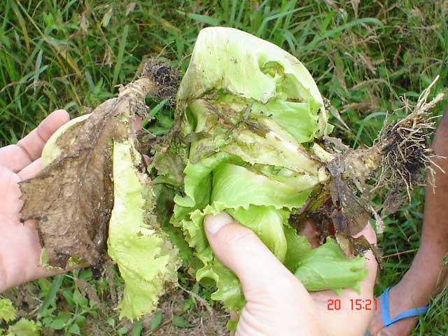
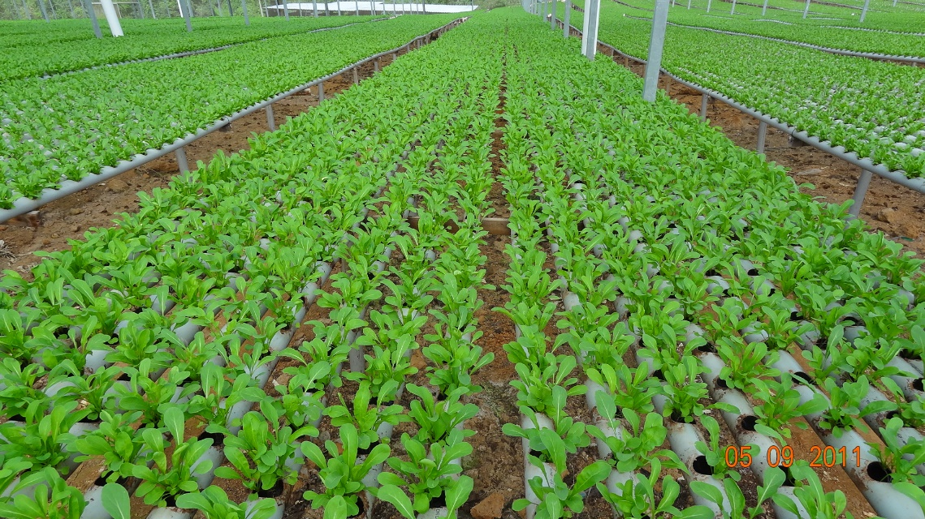
Sistema NFT
CULTIVO HIDROPÔNICO
Substituição da produção no campo pelo cultivo hidropônico de hortaliças (folhosas, morango) em estufas agrícolas.

Slide 5
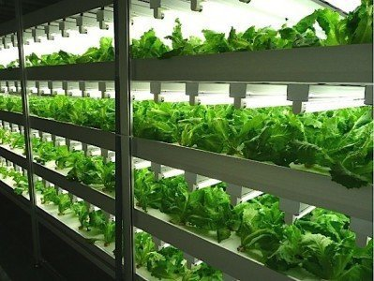
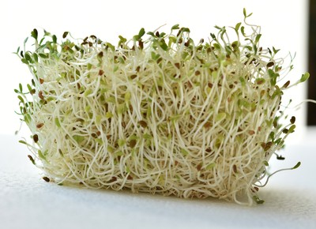
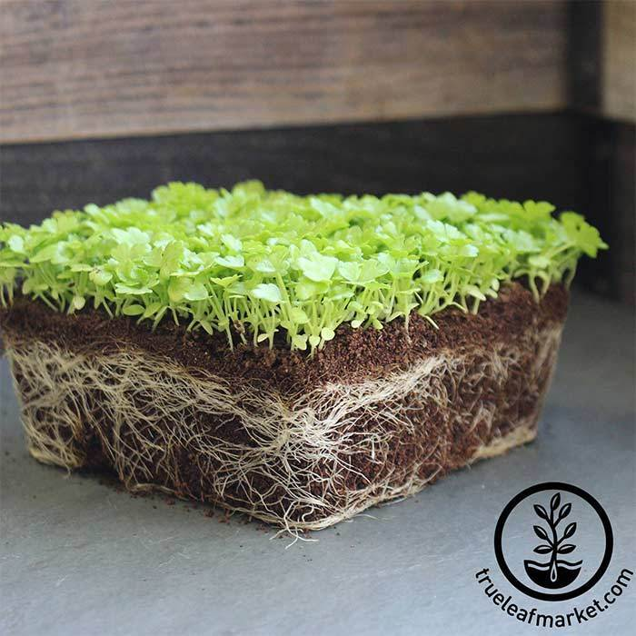
CULTIVO HIDROPÔNICO indoor – Produção vertical
Produção de plantas adultas
Produção de brotos (maior concentração de compostos bioativo
Produção de microverdes (maior concentração de compostos bioativos)

Slide 6
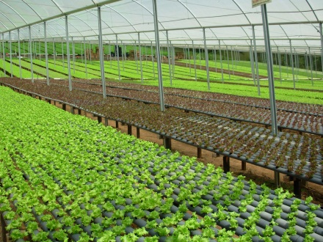
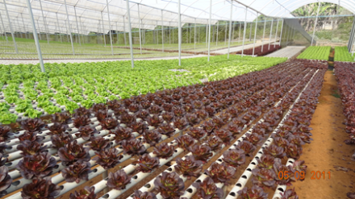
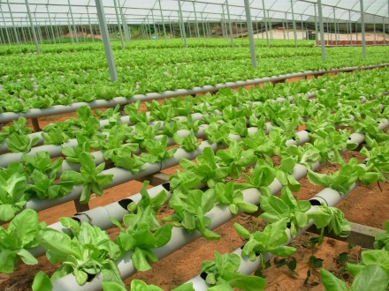
Cultivo hidropônico em estufas agrícolas
Vantagens:
Maior controle das condições climáticas de cultivo (temperatura, luminosidade e umidade relativa do ar),
Redução da ocorrência de pragas e doenças

Slide 7
Economia de água e fertilizantes
Economia de 40 a 70% de água
Cultivo de alface em solo: 150-300 mm/ciclo
Cultivo de alface em Sistema hidropônico: 85 mm/ciclo

Slide 8
Porque esse Sistema está crescendo no Brasil??
Alta pressão por pragas e doenças de solo.
Degradação do solo: baixa produtividade
Instabilidade de preços das hortaliças produzidas em sistemas convencionais durante o ano.
Maior qualidade dos produtos na entressafra.
Menor uso de mão de obra.

Slide 9
Possibilidade de produção em pequenas áreas e desenvolvimento de mercado local
Logística: reduz custos transporte, afeta a qualidade do produto
Maior integração produtor/consumidor
Credibilidade à marca
Possibilidade de venda direta do produto

Slide 10
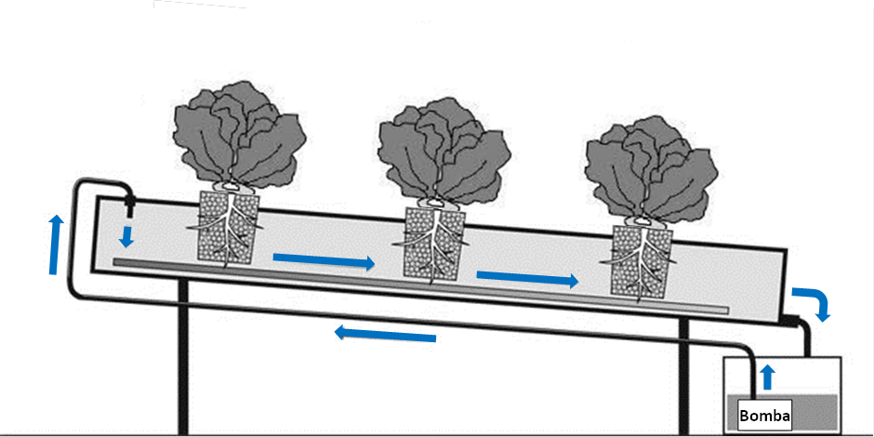
Sistemas adotados no Brasil
Sistema hidropônico NFT

Slide 11
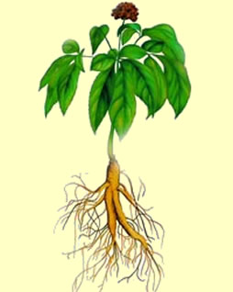
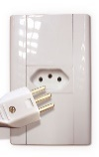
Sistema NFT
Aeroponia
Água + nutrientes aplicados nas raízes por nebulização

Slide 12
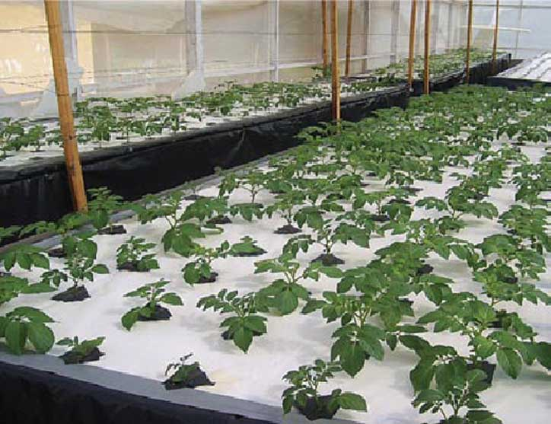
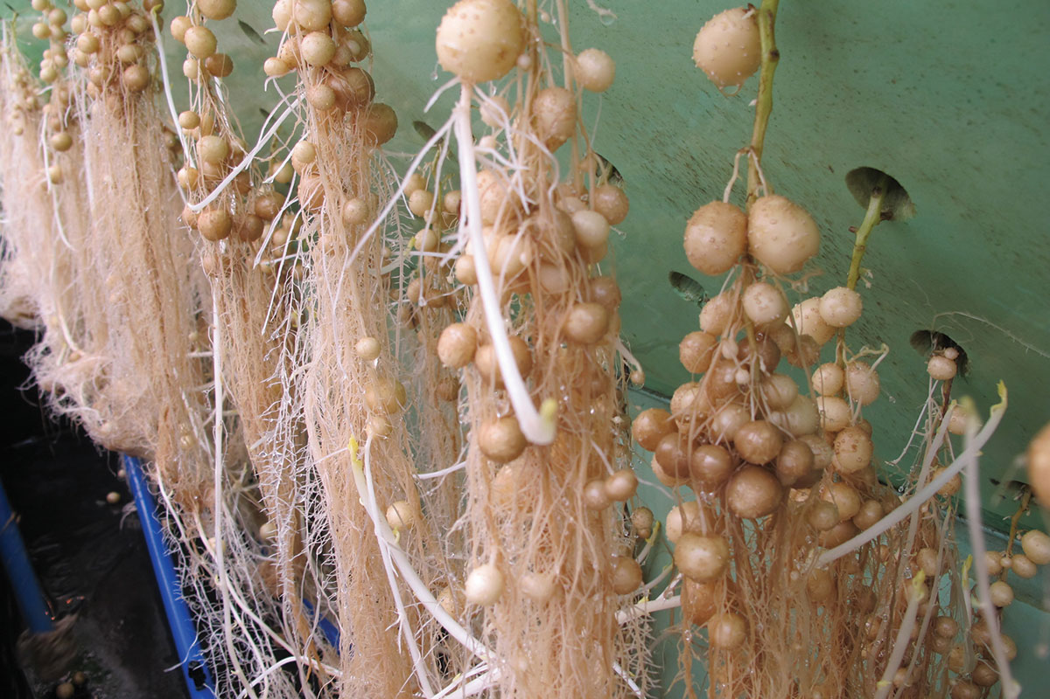
Produção de batata semente
Notes:
12

Slide 13
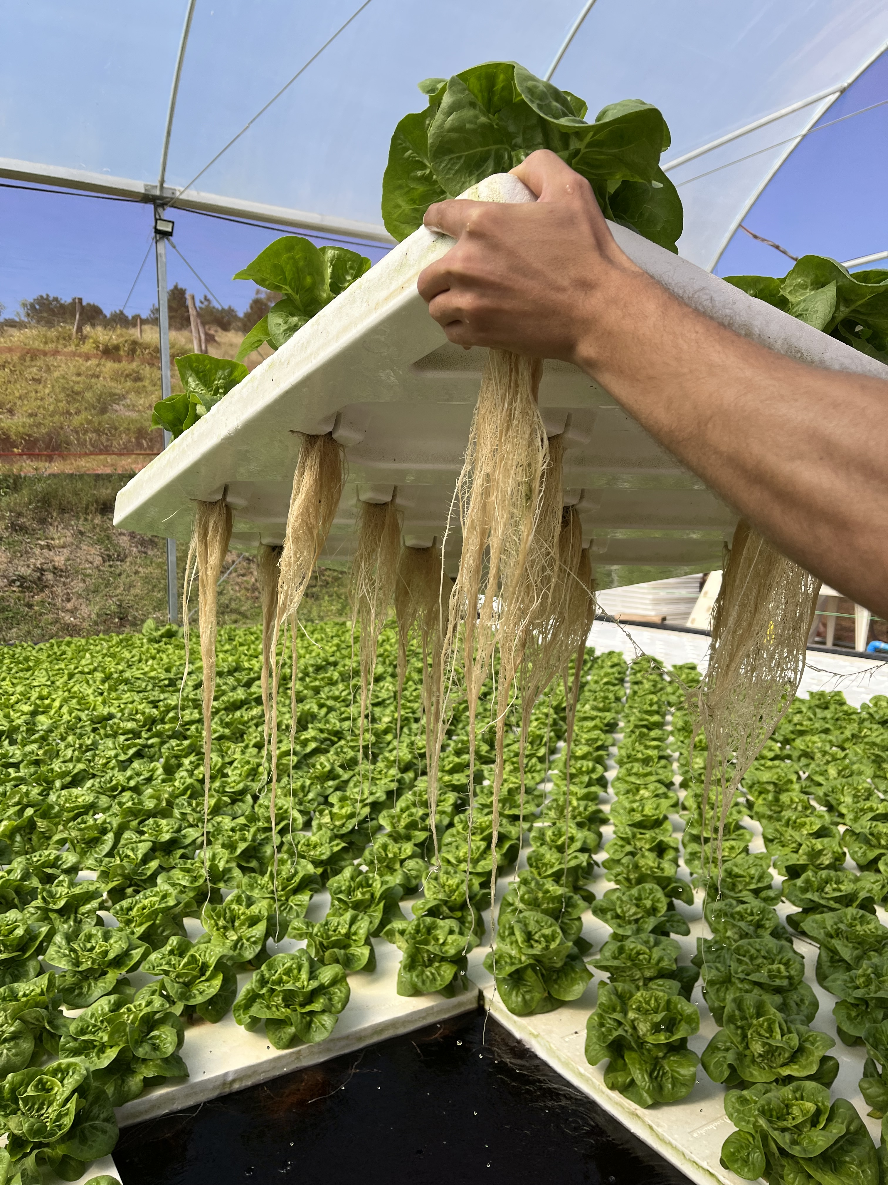
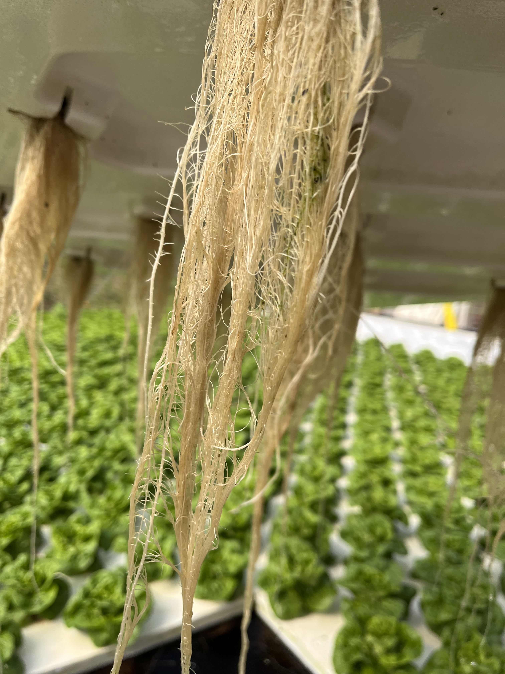
Sistema Floating no Brasil

Slide 14
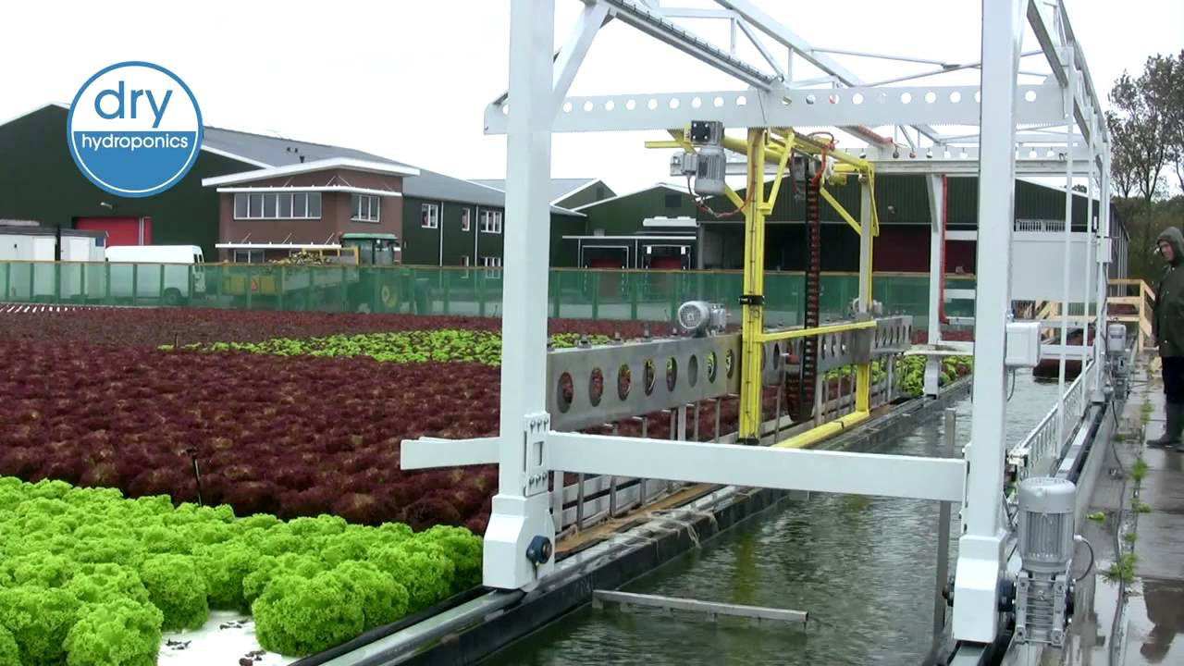
Sistema Floating

Slide 15
Sistema Ebb-flow
Sistema de fluxo e refluxo
A lâmina de água é determinada pelo fluxo de água do tubo de transbordamento;
A água penetra na bandeja por capilaridade;
A lâmina de água precisa ser uniforme ao longo da bandeja;
Determinar o intervalo entre uma inundação e outra.

Slide 16
Sistema Ebb-flow
Desvantagens:
Drenagem inadequada por aumentar os riscos de aparecimento de doenças e desenvolvimento de algas;
pH e CE precisam ser mantidos constantes;
Tratamento constante da solução de retorno com radiação UVC

Slide 17
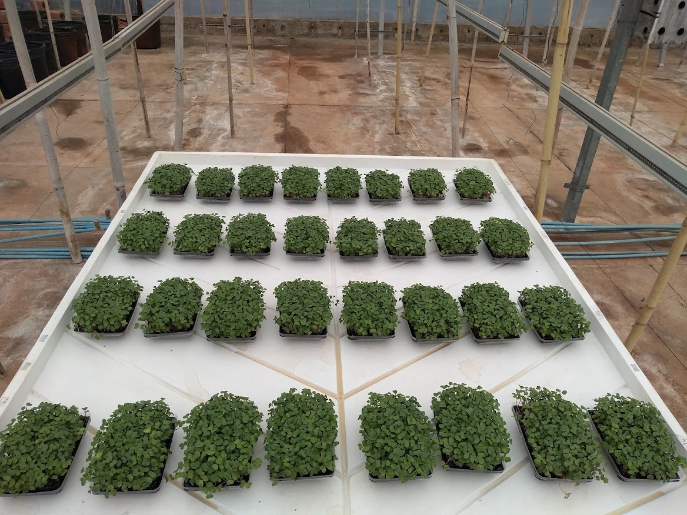
Mesa de inundação

Slide 18
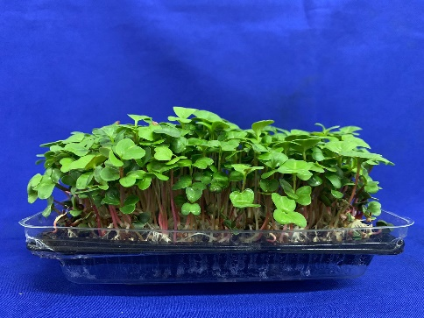
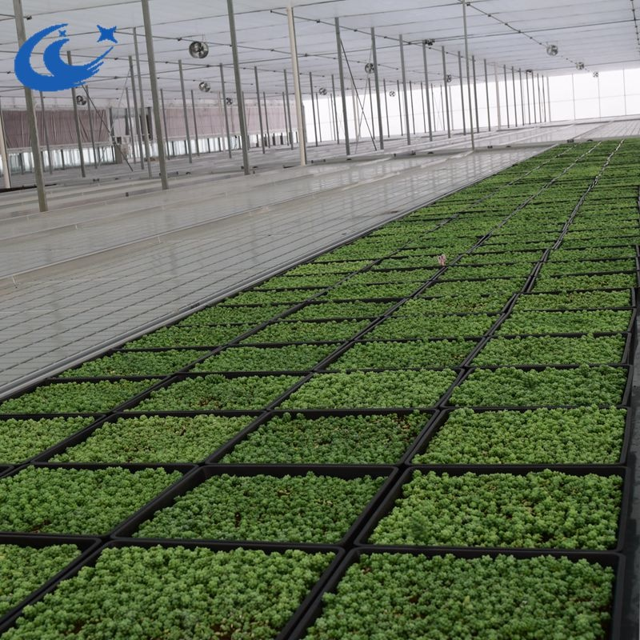
Bancada de inundação

Slide 19
Hortaliças cultivadas em Hidroponia

Slide 20
Principais hortaliças
Alface
Rúcula
Agrião
Almeirão
Menta
Salsa
Cebolinha
Manjericão
Morango

Slide 21
Hortaliças folhosas
Ciclo rápido
Maior precocidade
Produto diferenciado
Retorno rápido do investimento
Maior valor agregado do produto
Maior estabilidade de preços

Slide 22
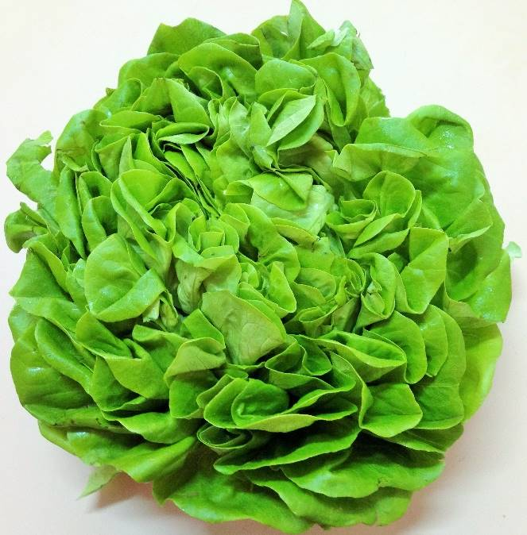
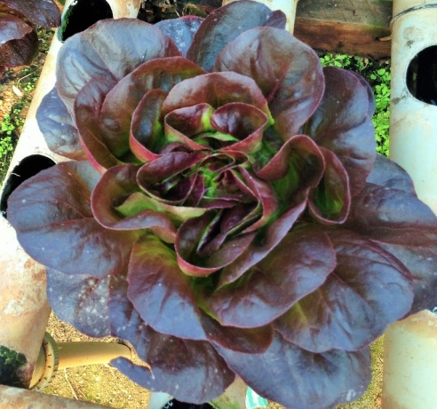
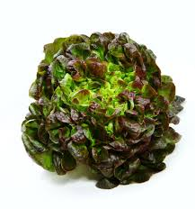
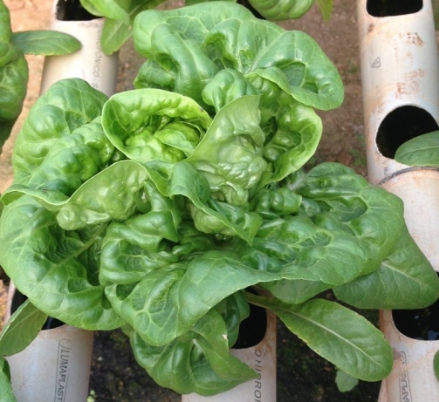
Mini alface
Tipo lisa
Tipo mimosa
Tipo romana

Slide 23
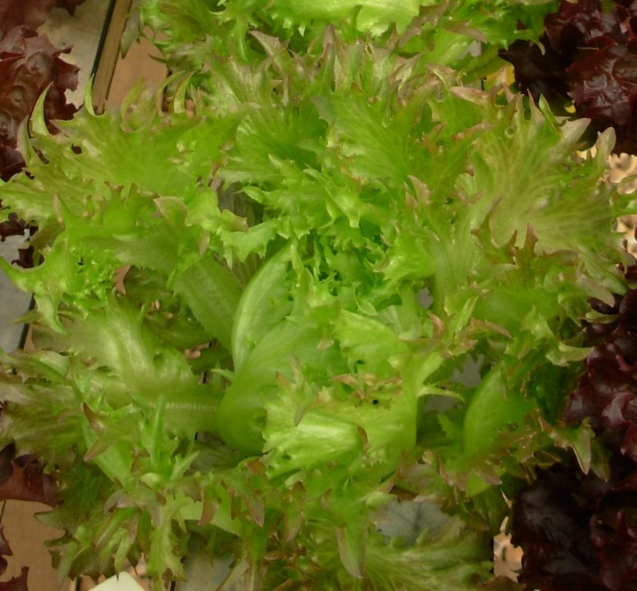
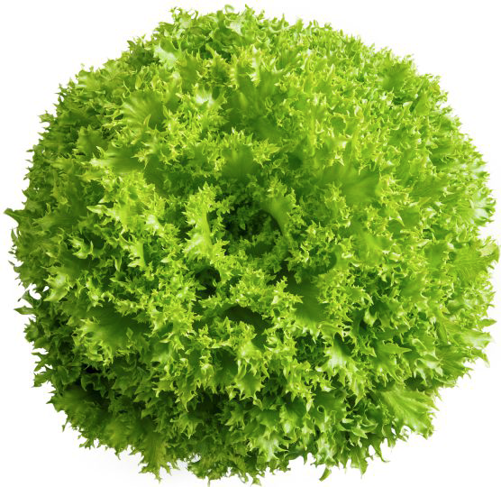
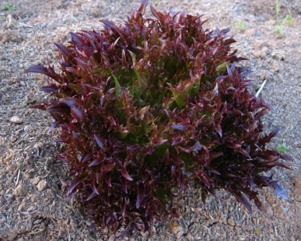
Alface tipo frizze

Slide 24
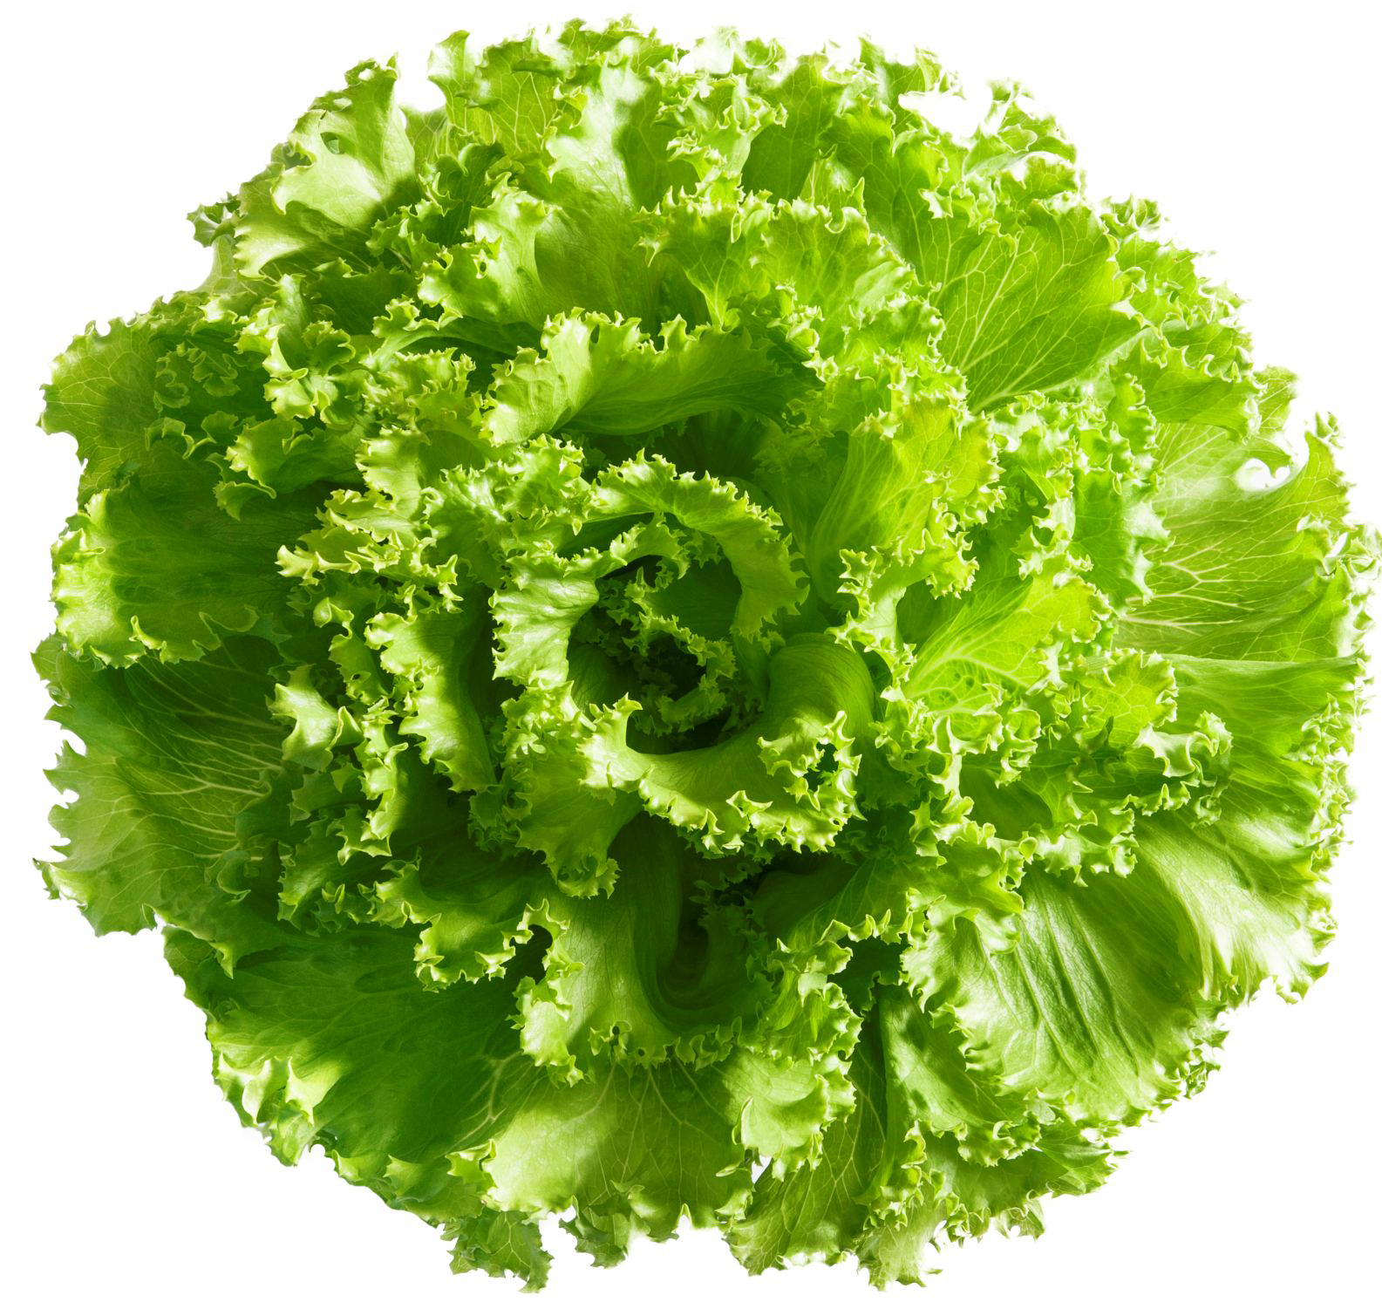
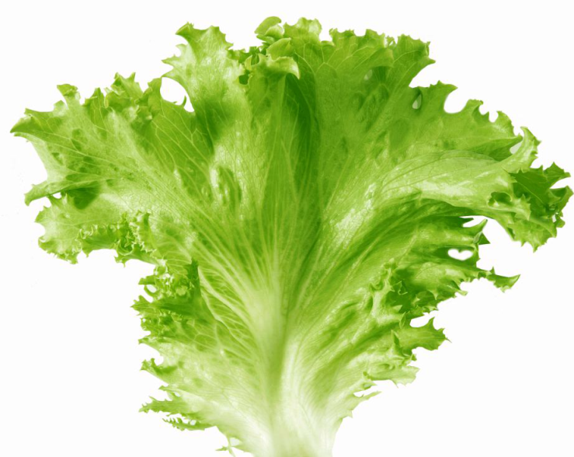
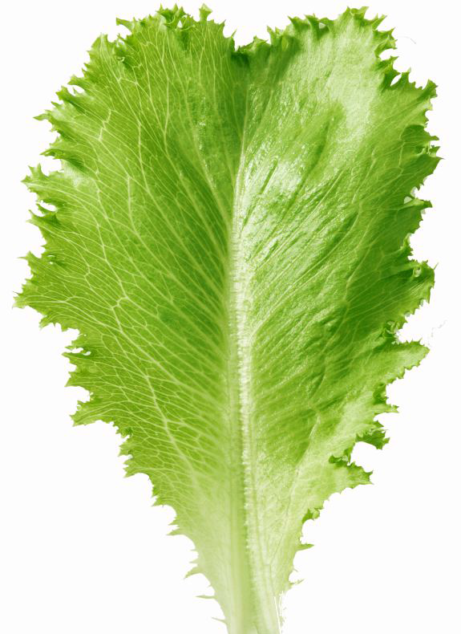
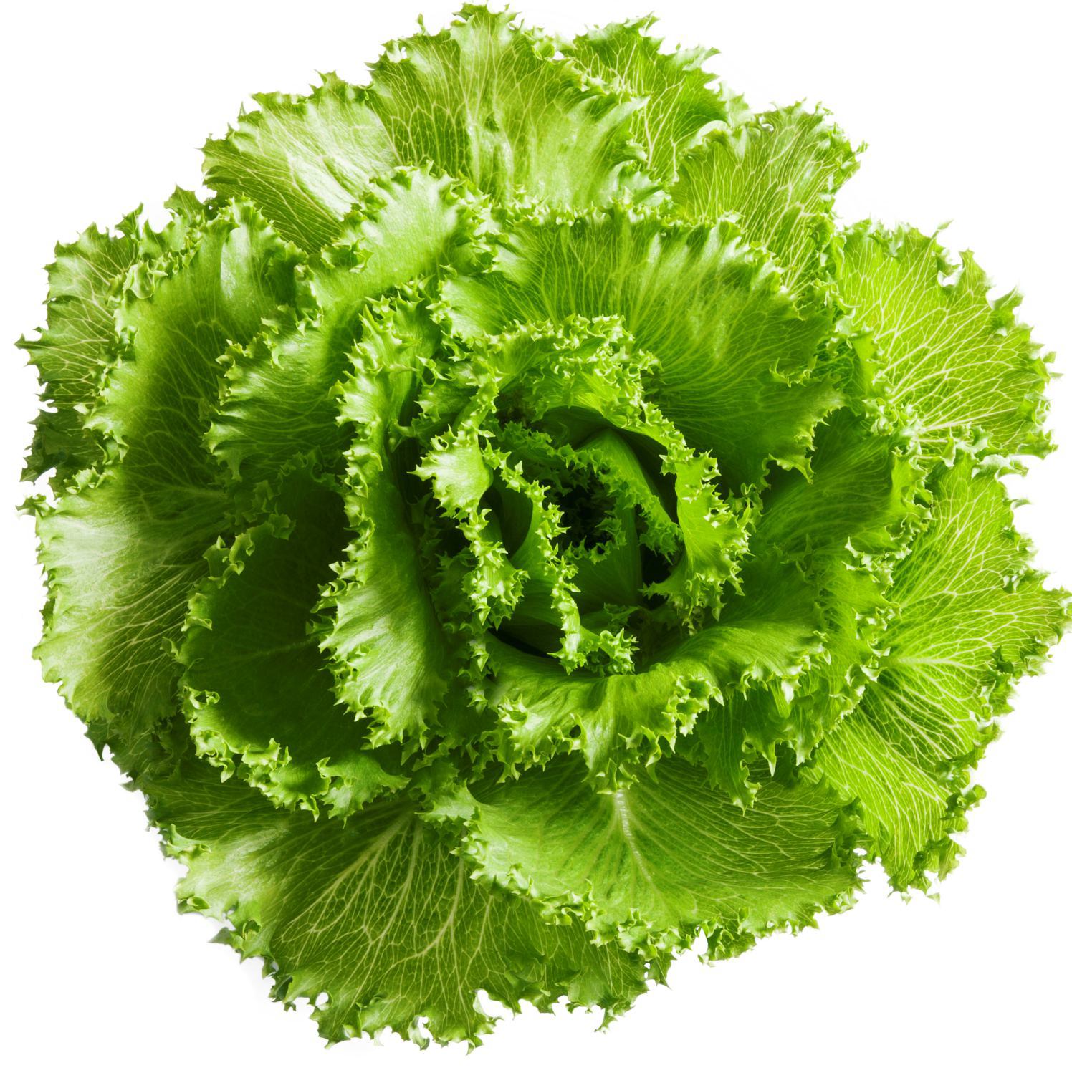
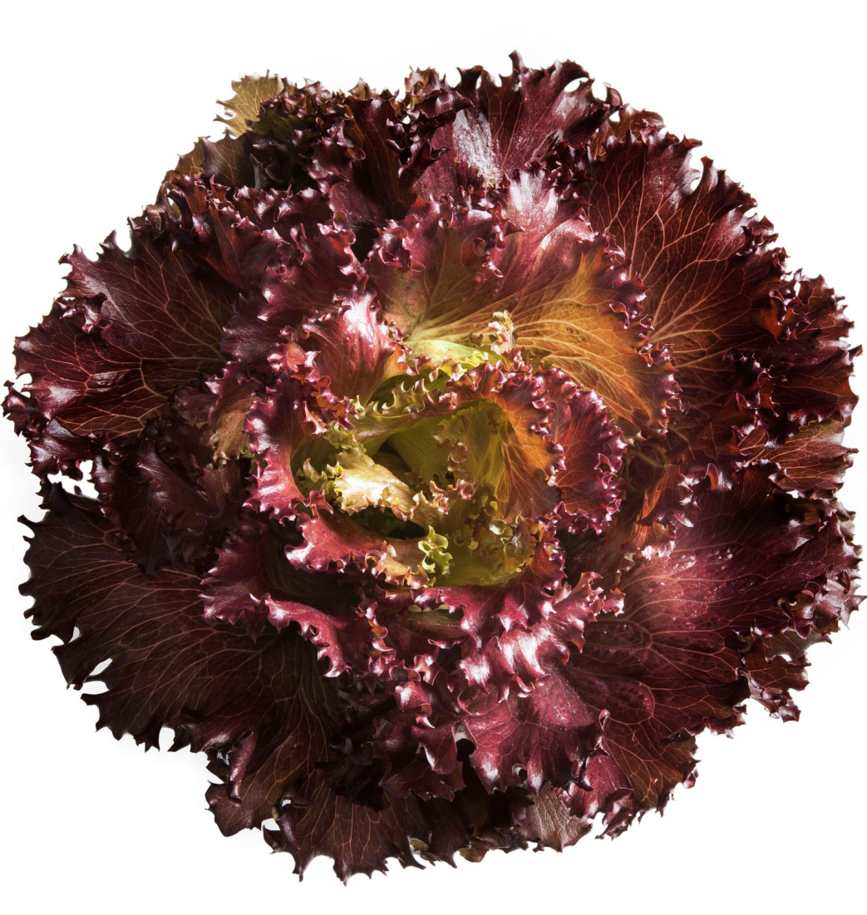
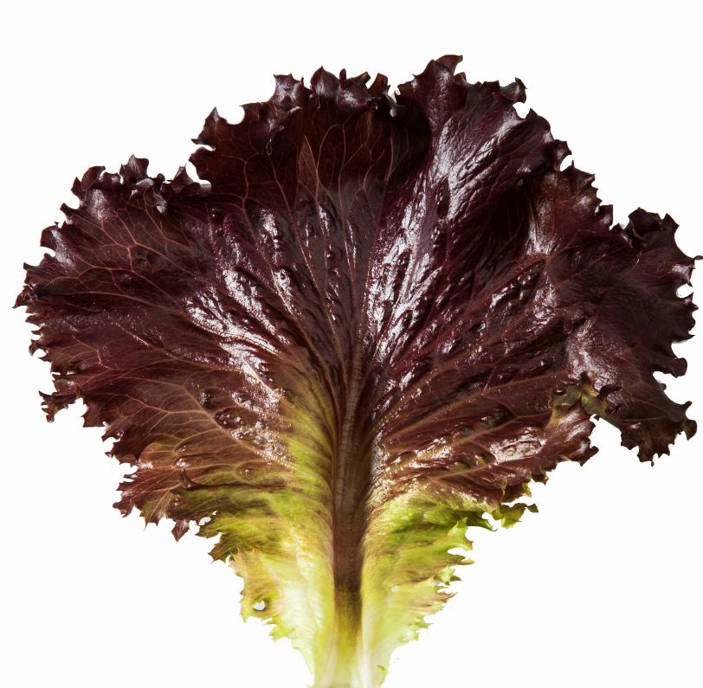
Tipo crocante tropicalizada
Crocantela
Romanela
Brunela
Prof. Fernando Cesar Sala
Rubinela

Slide 25
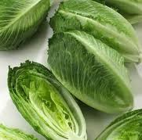
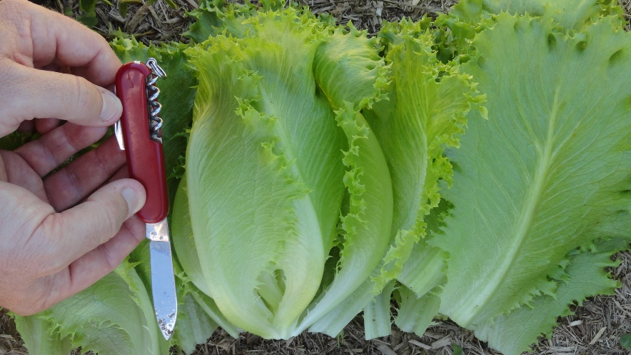
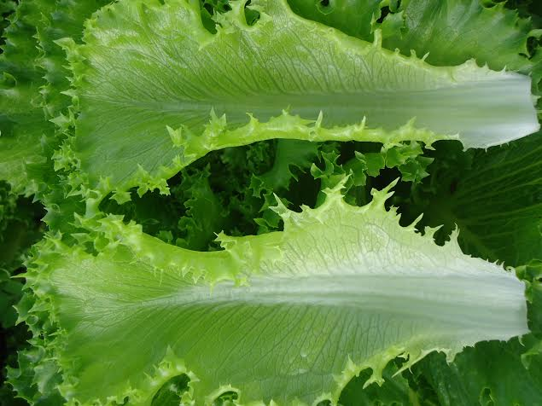
Alface Romana
Romanela – Prof. Fernando Sala
Lettuce Jamers

Slide 26
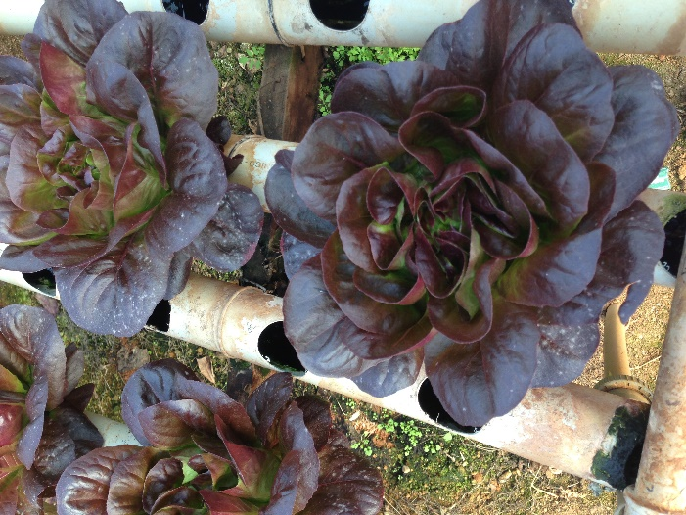
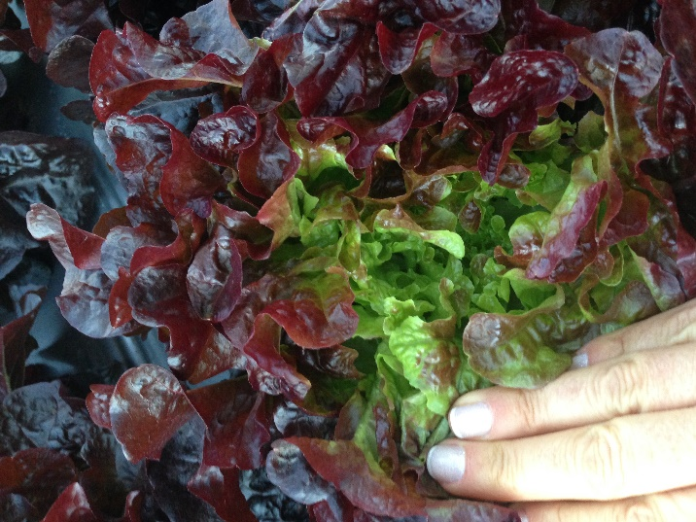
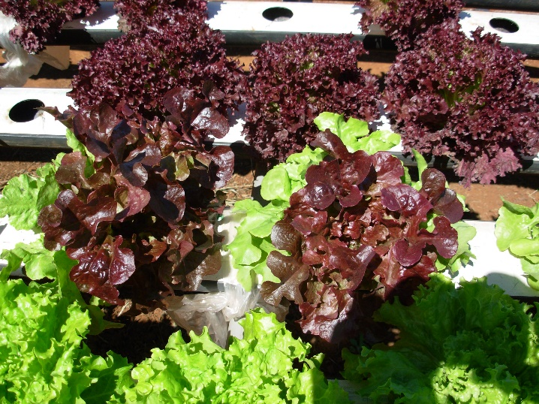
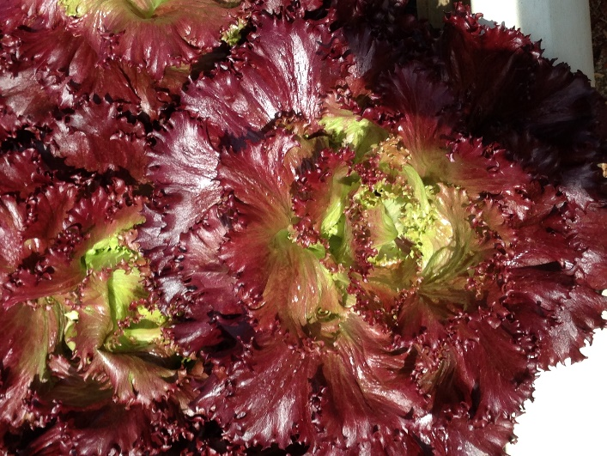
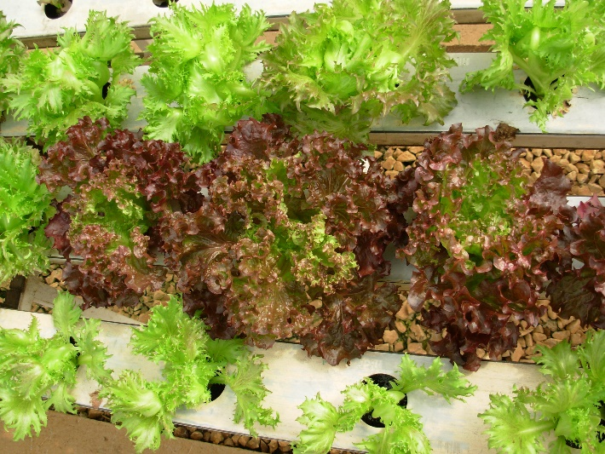
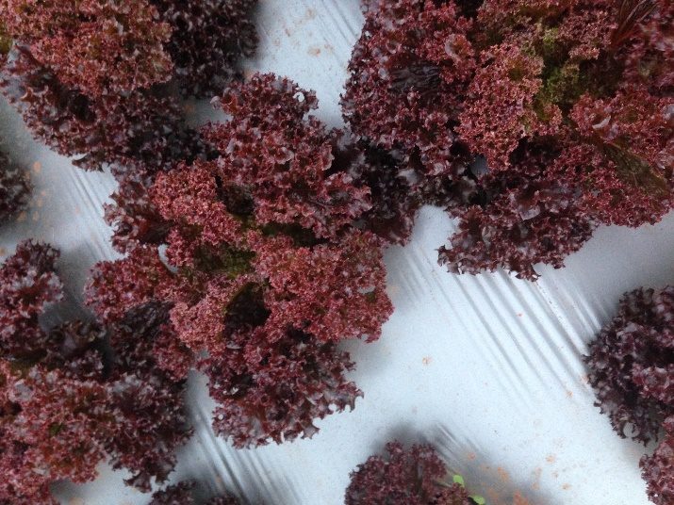
Alface roxa, vermelha, bicolor

Slide 27
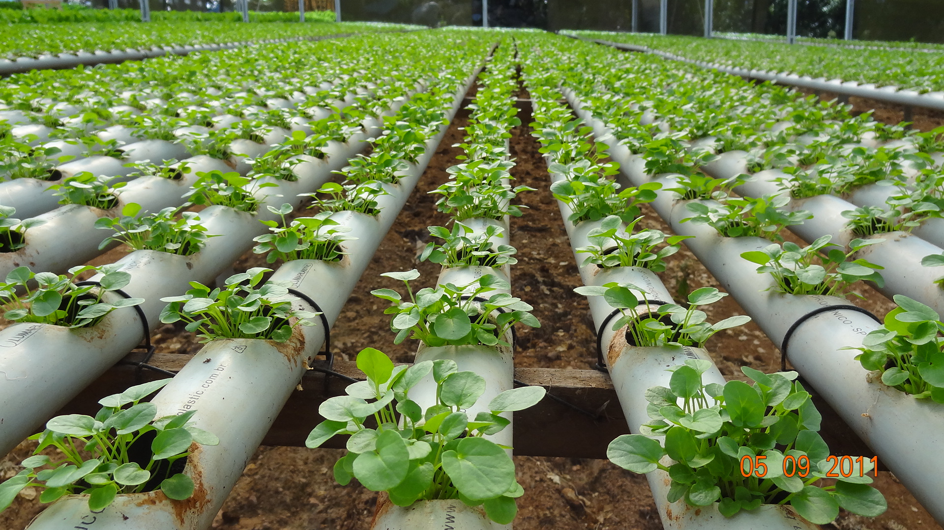
Agrião

Slide 28
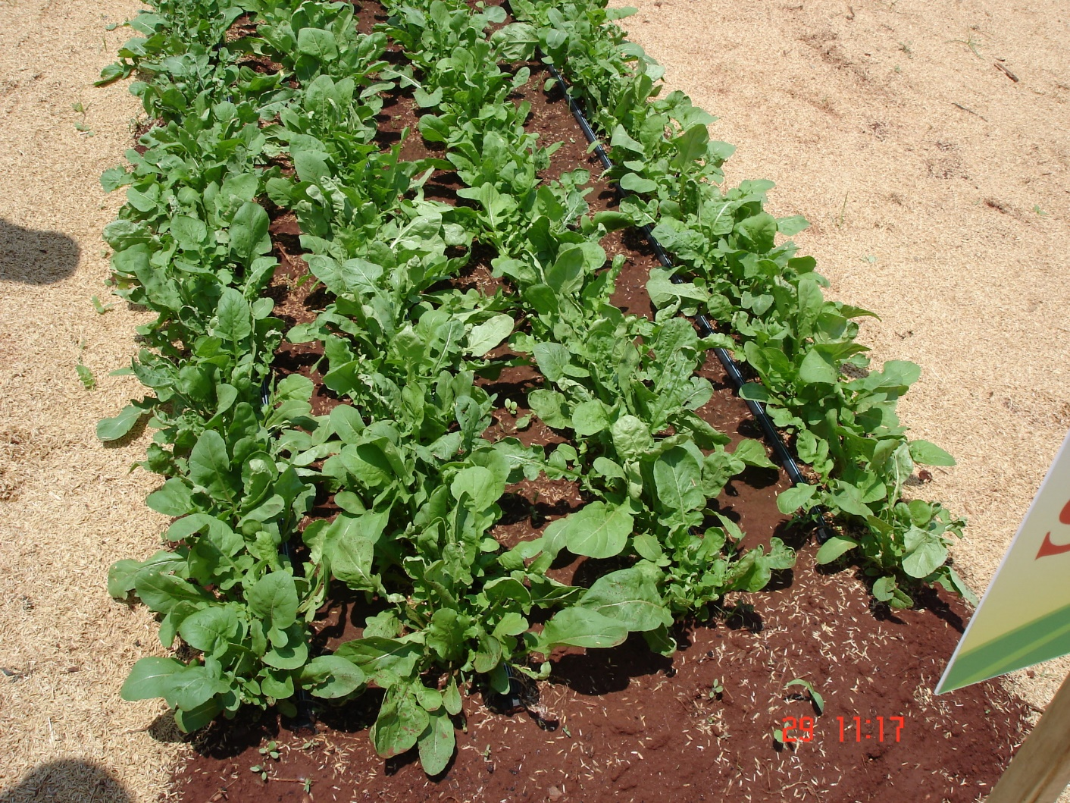
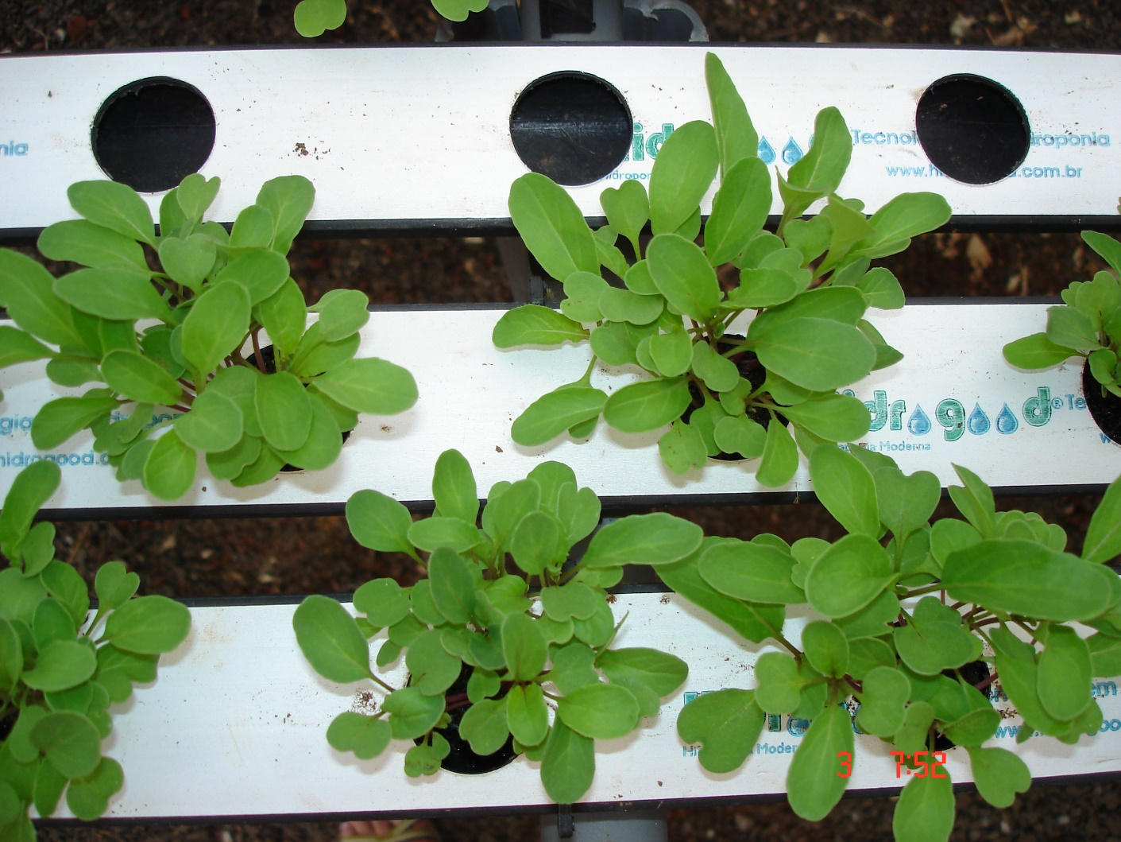
RÚCULA

Slide 29
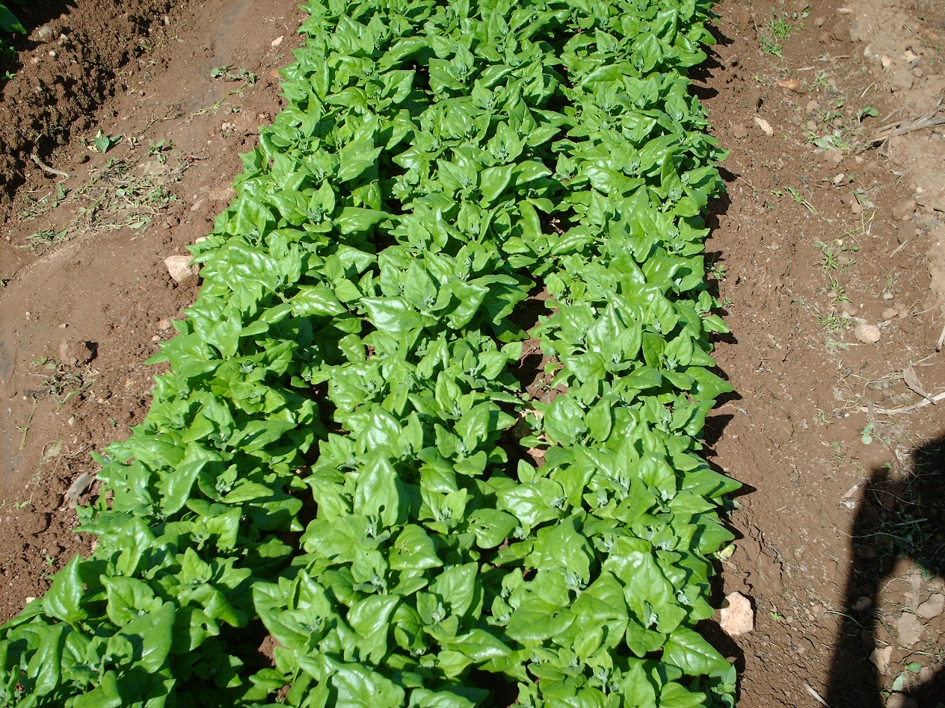
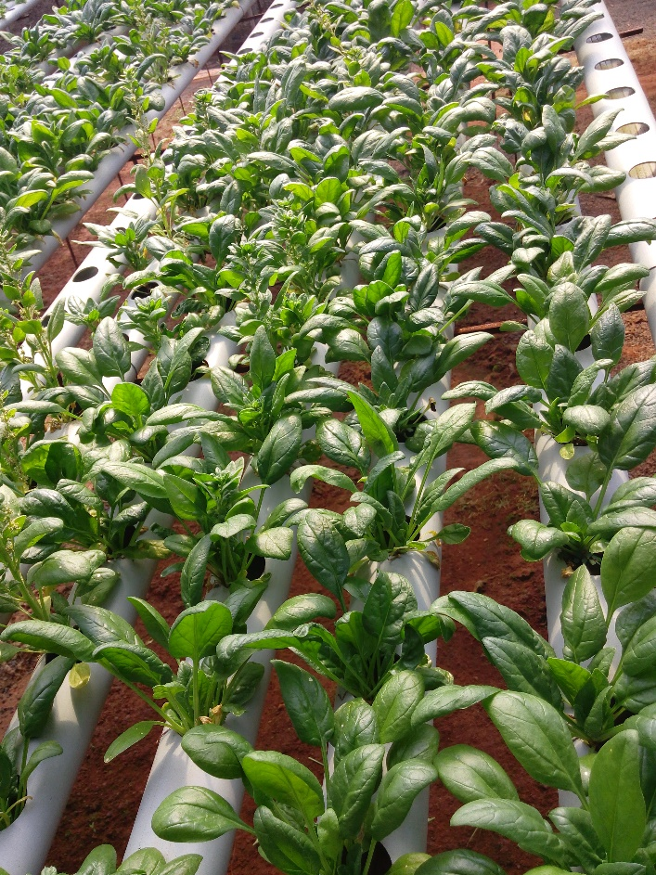
Espinafre
Tetragonia tetragonoides
Spinacea oleracea

Slide 30
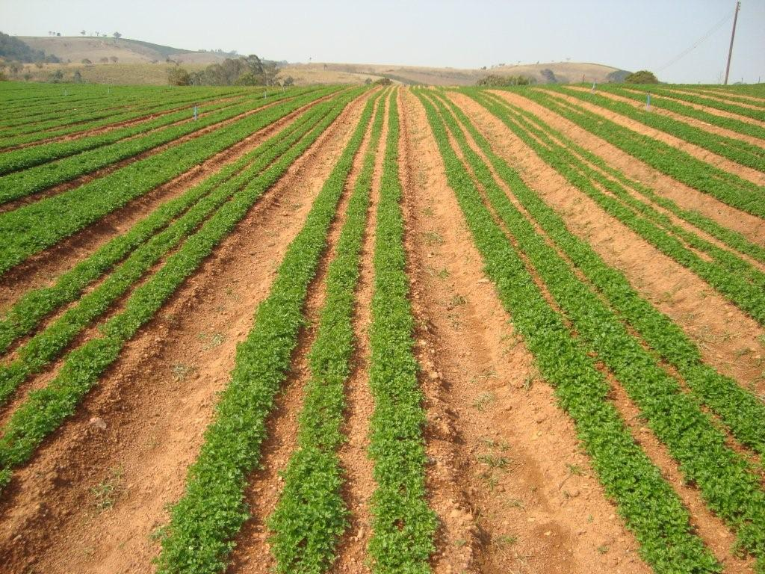
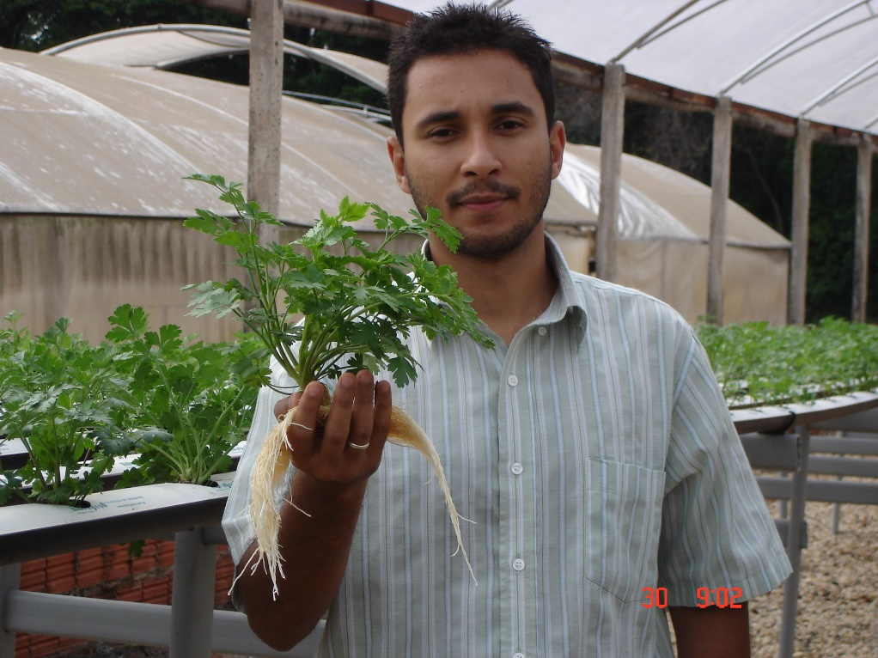
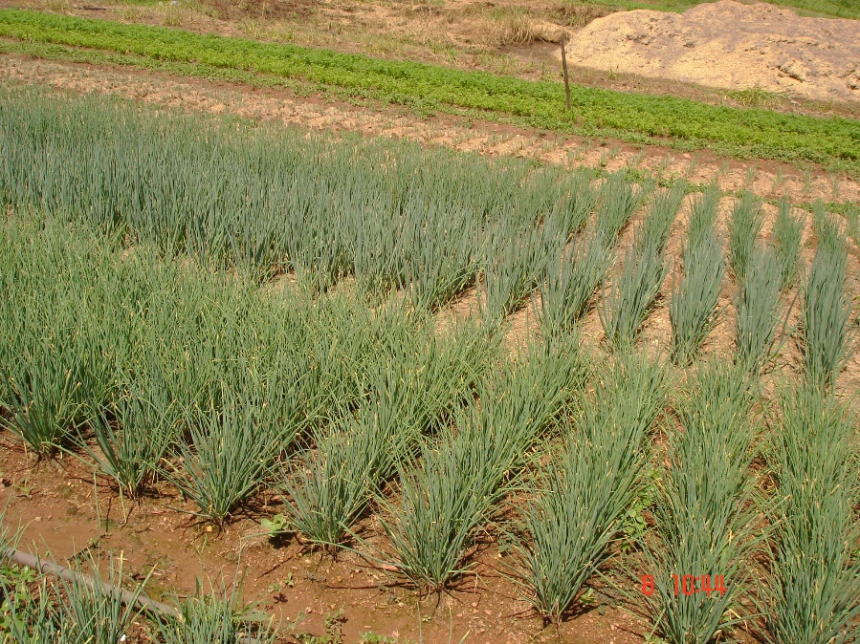
Salsa e cebolinha

Slide 31
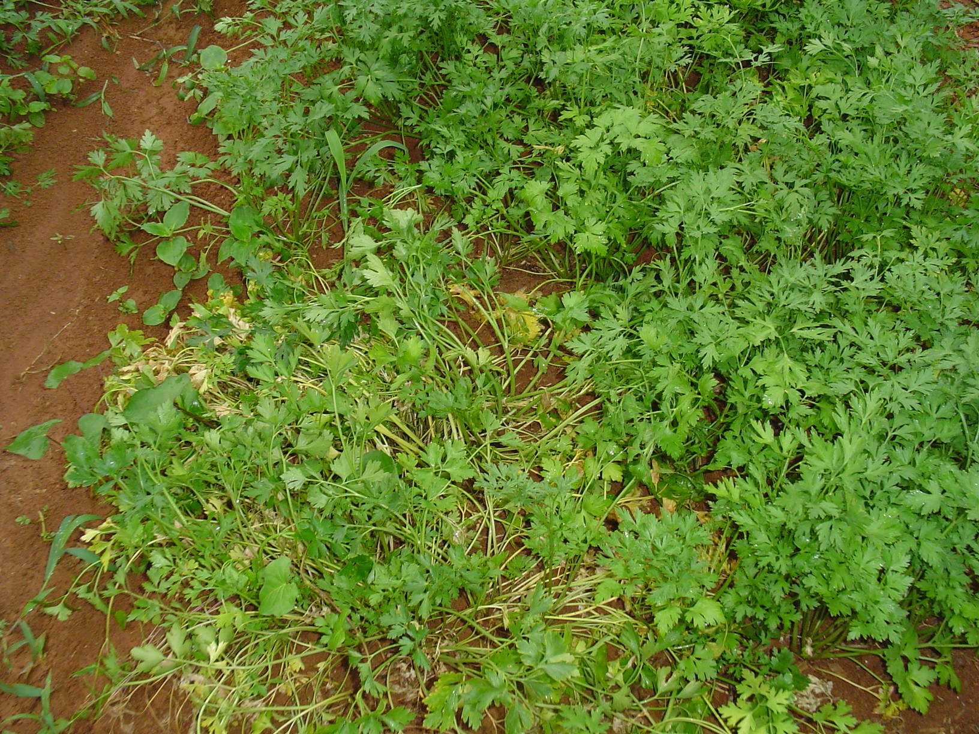
Coentro

Slide 32
Manjericão

Slide 33
Reservatórios de solução nutritiva
Tamanho ou capacidade:
Deve ser calculada em função do volume de solução exigido pelas plantas em cada fase de produção.
X
Grandes
Pequenos

Slide 34
Reservatórios de solução nutritiva
Volume de solução nutritiva por planta (L planta⁻¹):
De 0,1 a 0,25 para BERÇÁRIO;
De 0,25 a 0,5 para plantas de PEQUENO PORTE (rúcula, almeirão);
De 0,5 a 1,0 para plantas de PORTE MÉDIO (alface, salsa, cebolinha, agrião, manjericão, morango);
De 1,0 a 5,0 para plantas de PORTE GRANDE (tomate, pepino).

Slide 35
Filtros, produtos e equipamentos para tratamento da água
Importantes tanto para EVITAR que ocorram ENTUPIMENTOS do sistema como GARANTIR uma CONDIÇÃO ADEQUADA PARA O CULTIVO das plantas
A escolha do tipo de filtro, produtos ou do equipamento DEPENDE DA NECESSIDADE DO SISTEMA e da QUALIDADE DA ÁGUA.

Slide 36
Filtros, produtos e equipamentos para tratamento da água
Redução de microrganismos patogênicos:
Peróxido de hidrogênio Cloro Fungicidas Ozônio

Slide 37
Temporizadores
Programação:
Durante o dia: 10 a 20 minutos de irrigação e intervalo de 10 a 20 minutos.
Durante a noite: 5 a 10 minutos de irrigação e intervalos de 2 a 4 horas.

Slide 38
Estrutura de suporte dos canais
Materiais:
Madeira
Plástico
Metal*

Slide 39
Estrutura de suporte dos canais
CUIDADOS:
Espaçar corretamente os cavaletes para evitar que as canaletas enverguem;

Slide 40
Estrutura de suporte dos canais
Altura das bancadas:
Para hortaliças folhosas:
Altura média de 1 a 1,5 m.
Para hortaliças tutoradas:
Altura até 0,5 m.

Slide 41
Estrutura de suporte dos canais
Declividade das bancadas:
V
α = 3 a 8%
H
C
h
α (%) = [(H – h) / C] x 100

Slide 42
Estrutura de suporte dos canais
Declividade das bancadas:
V
H
α = > 12%
h

Slide 43
Canais de cultivo
Comprimento:
C = 10 a 30 m

Slide 44
Canais de cultivo
Comprimento:
Longos (> 30m): maior aquecimento da solução, redução do teor de oxigênio, maior variação entre os teores de nutrientes fornecidos às primeiras plantas dos canais em relação às últimas.

Slide 45
Canais de cultivo
Comprimento:
Curtos (< 10m): Reduz o aproveitamento da área e aumenta a quantidade de materiais

Slide 46
Perfil móvel

Slide 47
Perfil móvel

Slide 48
Oxigênio na água x temperatura

Slide 49
Canais de cultivo
Formato:

Slide 50
Perfil camada dupla

Slide 51
Canais de cultivo
Formato:
H
H = L
L

Slide 52
Canais de cultivo
Formato:
Berçário
H
H = L
10 – 15 dias
L
Berçário

Slide 53
Canais de cultivo
Formato:
H
H < L
L

Slide 54
Canais de cultivo
Formato:
H lâmina
H lâmina
Maior oxigenação das raízes
Melhor movimentação da solução
Facilidade de limpeza
Menor custo

Slide 55
Canais de cultivo
Largura dos canais:
H lâmina
H lâmina
L
L

Slide 56
Canais de cultivo
Disposição dos canais:
Paralelos

Slide 57
Canais de cultivo
Disposição dos canais:
Paralelos
Piramidal

Slide 58
Canais de cultivo
Disposição dos canais:
Paralelos
Piramidal
Sobrepostos

Slide 59
Pragas e Doenças na Hidroponia
As principais doenças atingem principalmente as raízes → são altamente favorecidas pelo sistema, pelas seguintes razões:
Cultivo adensado
Temperatura e umidade ideais ao desenvolvimento do fitopatógeno;
Facilidade de disseminação em todo o sistema através da solução recirculante;
Liberação de exsudatos radiculares, atrativos para os patógenos.

Slide 60
Desafios do cultivo hidropônico
Principais patógenos do sistema: Colletotrichum, Fusarium, Phytophthora e Pythium

Slide 62
Pythium sp.

Slide 65
Solução nutritiva
Água
+
Todos os nutrientes essenciais ao desenvolvimento vegetal
Nutrientes fornecidos através de fertilizantes, na maioria, sais solúveis

Slide 66
Qualidade da água
Importância da qualidade da água:
Pode interferir na solução nutritiva, no manejo nutricional das plantas e, consequentemente, no seu desenvolvimento;
Pode ser fonte de inoculo de doenças

Slide 67
Qualidade da água
Análise da qualidade da água:
O produtor deve conhecer as suas propriedades físicas, químicas e microbiológicas;
Verificar se há algum fator que pode vir a limitar o cultivo de plantas.
Recomenda-se enviar amostras de água para o laboratório para a sua caracterização.

Slide 68
Qualidade da água
Análise da qualidade da água:
Características que devem ser conhecidas:
pH, alcalinidade, sais solúveis, cálcio, magnésio, boro, flúor, cloreto, sulfatos, sódio carbonato, ferro, bactérias heterotróficas, coliformes fecais, Escherichia coli, e materiais sólidos orgânicos e inorgânicos.

Slide 69
Qualidade da água
Valores máximos de padrões de qualidade da água recomendados para os cultivos hidropônicos (Benoit, 1992):
Elemento químico | mg L⁻¹
Sódio | 11,50
Cloro | 35,50
Cálcio | 80,20
Magnésio | 12,20
Sulfato | 48,10
Bicarbonato | 244,00
Ferro | 0,03
Manganês | 0,55
Cobre | 0,06
Zinco | 0,33
Boro | 0,27
Flúor | 0,48
Condutividade elétrica (dS m⁻¹) a 25ºC | 0,50

Slide 70
Manejo da nutrição das plantas
condutivímetro
pHmetro

Slide 71
Duração da iluminação artificial
Intensidade e a composição da radiação solar que chega no ambiente protegido:
a) Muda ao longo do dia
b) Presença de gases, vapor de água, nuvens, partículas de poeira e outros poluentes
c) Estação do ano
d) Latitude

Slide 72
Led no cultivo de folhosas
Suplementação da luz natural
Aumento do fotoperíodo, estendendo o comprimento natural do dia

Slide 73
Suplementação da luz natural no topo do dossel

Slide 74
Suplementação da luz natural entre o dossel para plantas de porte alto

Slide 75
Efeitos dos comprimentos de onda
Luz branca: aumenta a produção e qualidade
Luz vermelha: acúmulo de biomassa, crescimento, qualidade
Luz azul: aumenta a produção de clorofila e antocianina, abertura dos estômatos
Luz verde: regula a expansão foliar, e aumenta a produção

Slide 76
Infravermelho próximo - 700-800 nm
Fitocromo B: R/FR
Sob alta luminosidade: Luz FR induz a reducão do alivio do estresse fotoquímico

Slide 77
SUPLEMENTAÇÃO LUMINOSA EM VIVEIRO DE MUDAS

Slide 78
SUPLEMENTAÇÃO LUMINOSA EM MUDAS DE PEPINO
Maior compactação
Maior diâmetro do caule
Maio biomassa

Slide 79
SUPLEMENTAÇÃO LUMINOSA EM MUDAS DE TOMATE
Maior concentração de clorofila
Menor altura
Maior biomassa

Slide 80
Suplementação luminosa em condimentos
Cebolinha | Massa fresca
 | Parte aérea | % aumento
Sem LED | 75,34
Com LED | 97,67 ** | 29,6%

Slide 81
Suplementação luminosa em folhosas
Salsa | Massa fresca
 | Parte aérea | % aumento
Sem LED | 63,62
Com LED | 80,15 ** | 26%

Slide 82
Suplementação luminosa em folhosas baby
15 DAT
LED | Agrião |  | Almeirão |  | Coentro |  | Rúcula
Sem LED | 40 | % | 37,9 |  | 11,0 |  | 43,7
Com LED | 72 | 80% | 51,5 | 35,9 | 19,5 | 77,3 | 78,6 | 80%

Slide 83
Cultivo indor
Período de luz: 16 horas
LED 1: 75% de luz vermelha e 25% de luz azul
LED 2: 87,5% de luz vermelha e 12,5% de luz azul.

Slide 84
Alface - 21 DAT
Luz Natural
75% R:25% B
87,5% R:12,5% B

Slide 85
Alface – 28 DAT
Radiação solar
75% ver, 25% azul
87,5% ver, 12,5% azul

Slide 86
Produtividade Alface
Tratamentos | Peso (gramas)
LED 75% R:25% B | 232,75 a
LED 87,5% R:12,5% B | 241,00 a
Luz Natural | 198,75 b
C.V. (% ) | 7,27
21% de aumento

Slide 87
LED no cultivo de manjericão indoor x ambiente protegido
Luz Natural
75% R: 25% B
87,5 R:12,5% B

Slide 88
Implantação - Hidroponia

Slide 100
Cultivo em andares

